Slide 1

GanadoTrack
Sistema web de gestión de feedlot bovino
Defensa del Proyecto Final de Software · Práctica Profesionalizante II
Mateo Agustín Sgüerzo
Docente: Silvia Hoferek
IFES UCASAL · Tecnicatura Superior en Análisis de Sistemas · Noviembre de 2026
Notes:
Presentación. GanadoTrack es un sistema web para que un productor ganadero con feedlot conozca su costo por kilo de carne y no pierda el control sanitario de sus animales. Voy a contar el problema, cómo lo relevé, la solución, cómo está construida y cómo la verifiqué, y después muestro la aplicación funcionando.

Slide 2
Un feedlot manejado de memoria
26
¿$/kg?
0
vacas muertas por anaplasmosis
costo de producción desconocido
registros administrativos
La garrapata avanzó sin control: ≈ USD 26.000 de pérdida
El productor no sabe cuánto le cuesta producir un kilo de carne
Todo se maneja en papel, de palabra o por WhatsApp
“Por falta de seguimiento sanitario y control de los tratamientos antiparasitarios, el sistema inmune de los animales colapsó. Perdimos 26 vacas.”
— El productor, en la entrevista de relevamiento
Notes:
El caso es real: un establecimiento de ciclo completo, raza Angus, con 450 a 600 cabezas. Los dos dolores principales que salieron del relevamiento son estos: perdieron 26 vacas por anaplasmosis porque nadie llevaba el control de los tratamientos contra la garrapata, y el productor no conoce su costo por kilo de carne. Además no había ningún registro: todo en papel, de palabra o por WhatsApp.

Slide 3
Relevamiento: qué dijo el productor
1
No conoce su costo de producción
Cómo se relevó
→ El cálculo de costo por kg es lo de mayor valor
Entrevista semiestructurada en 9 bloques (0 a 8)
Por WhatsApp, con audios de cierre para acordar el alcance
Angus · 450–600 cabezas · 500 ha
Feedlot de 90–100 días: 380 → 420 kg
Suplemento comprado + silaje propio
2
Perdió 26 vacas por falta de control
→ Calendario sanitario automático y alertas
3
Trabaja por tropa, no por animal
→ El sistema gestiona lotes
4
El veterinario define la ración y avisa por WhatsApp
→ El veterinario usa el sistema
5
Sequías: compras de urgencia
→ Proyección de stock y riesgo de sequía
Notes:
Hice una entrevista semiestructurada de nueve bloques por WhatsApp y la cerré con audios en los que acordamos el alcance: solo la etapa de feedlot, porque el ciclo completo tiene demasiadas variables. Cada hallazgo se convirtió en una decisión de diseño; por ejemplo, como trabaja por tropa, el sistema gestiona lotes y no animales individuales.

Slide 4
Objetivo y alcance
Objetivo: que el productor conozca en tiempo real su costo por kg de carne, la evolución de peso de sus lotes y el estado sanitario de sus animales, sin registros en papel.
Incluye
No incluye
Lotes
Alimentación diaria
Ración en un toque
Ciclo completo (cría, parición, recría)
Identificación individual por caravana
Integración con el SENASA
App nativa (es una PWA instalable)
Valor del animal al ingreso y gastos generales
Stock y compras
Proyección de stock
Pesadas y GDP
Sanidad y alertas
Protocolos sanitarios
Costos y margen
Clima y riesgos
Dashboard
Reportes PDF y Excel
App instalable sin señal
Usuarios y roles
Notes:
El objetivo principal se mantiene desde la primera entrega. En la versión final el alcance pasó de MVP a sistema terminado: se sumaron ración en un toque, protocolos sanitarios, proyección de stock, clima, reportes y la carga sin señal. Los límites están acordados con el productor: no se modela el ciclo completo ni animales individuales, y el costo es de engorde, sin el valor del animal al ingresar; por eso el margen sale alto.

Slide 5
Tres usuarios, tres formas de usarlo
A
Administrador
E
Encargado
V
Veterinario
El productor · PC o celular
Prepara la comida · Celular en el corral
Profesional de cabecera · Celular o PC
Dashboard, lotes y costos
Stock, reportes y usuarios
Configuración del campo
Solo la carga de la alimentación
Un toque por lote
Funciona sin señal
Sanidad, tratamientos y bajas
Protocolos sanitarios
Raciones de cada lote
Consulta diaria de indicadores
Uno o dos toques por lote, cada día
Carga en cada visita
Los permisos se verifican en el servidor en cada petición (RBAC): ocultar un botón no alcanza como seguridad.
Notes:
Los tres roles los definió el propio productor en la entrevista. Cada uno ve solo lo suyo, y eso se controla en el servidor, no ocultando botones. La pantalla del encargado está pensada para usarse con una mano en el corral: botones grandes, modo pleno sol y carga sin conexión.

Slide 6
14 requerimientos funcionales y 7 no funcionales
RF01
RF02
RF03
RF04
RF05
RF06
RF07
Lotes
Alimentación
Stock
Pesadas y GDP
Sanidad y alertas
Costos
Dashboard
RF08
RF09
RF10
RF11
RF12
RF13
RF14
Usuarios y roles
Ración y conversión
Protocolos
Proyección de stock
Clima y riesgos
Reportes
Sin conexión
RF01–RF08 de la 1ª entrega, corregidos · RF09–RF14 nuevos en la versión final
RNF01
Usabilidad
RNF02
Disponibilidad
RNF03
Rendimiento
RNF04
Seguridad
RNF05
Escalabilidad
RNF06
Mantenibilidad
RNF07
Sin conexión
Notes:
Los ocho requerimientos de la primera entrega se corrigieron: por ejemplo, el costo por kilo ahora usa las cabezas actuales, restando las bajas. Los seis nuevos salieron del relevamiento: la ración la define el veterinario, la sequía obliga a compras de urgencia, la garrapata es la amenaza principal y hay corrales sin señal. Entre los no funcionales, el séptimo es la operación sin conexión, con envío idempotente.

Slide 7
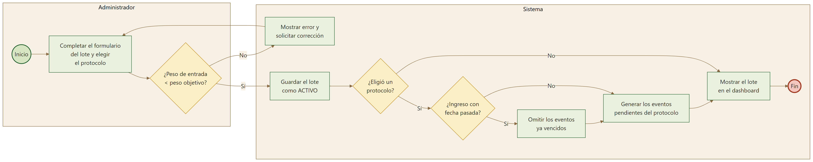
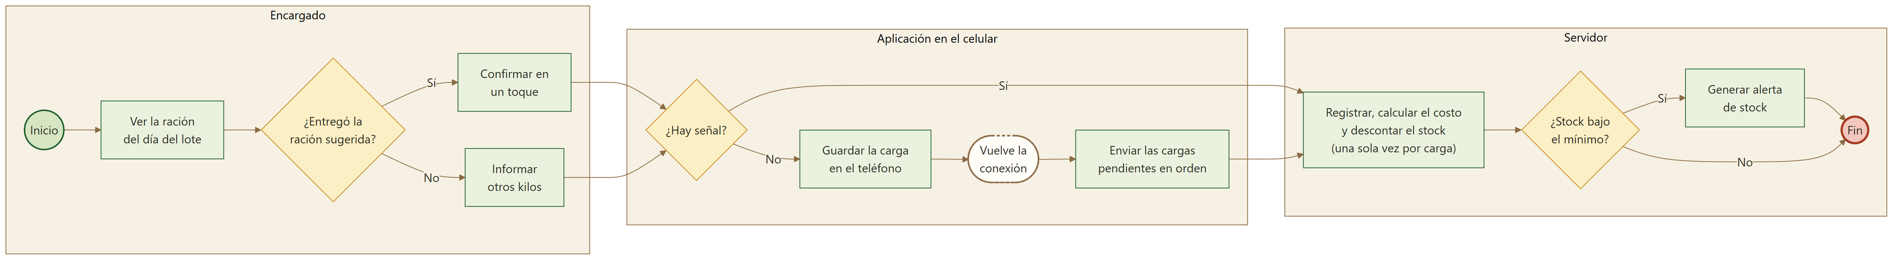
Procesos automatizados y casos de uso
6
procesos de negocio modelados
22
casos de uso con ficha completa
4
actores: 3 usuarios, el sistema y el clima
Proceso 1 (ampliado): el ingreso del lote genera su calendario sanitario con el protocolo
Proceso 2 (ampliado): la alimentación diaria, con la ración en un toque y la carga sin señal
Notes:
Los procesos 1 a 4 venían de la primera entrega; en la final se ampliaron el ingreso de lote, que ahora genera el calendario sanitario con el protocolo, y la alimentación diaria, que muestra este diagrama. Se sumaron el abastecimiento de insumos y el cierre del lote. Los casos de uso pasaron de 12 a 22 y corregí los errores del diagrama anterior: el encargado accedía a alertas, la numeración no coincidía y había un include mal planteado.

Slide 8
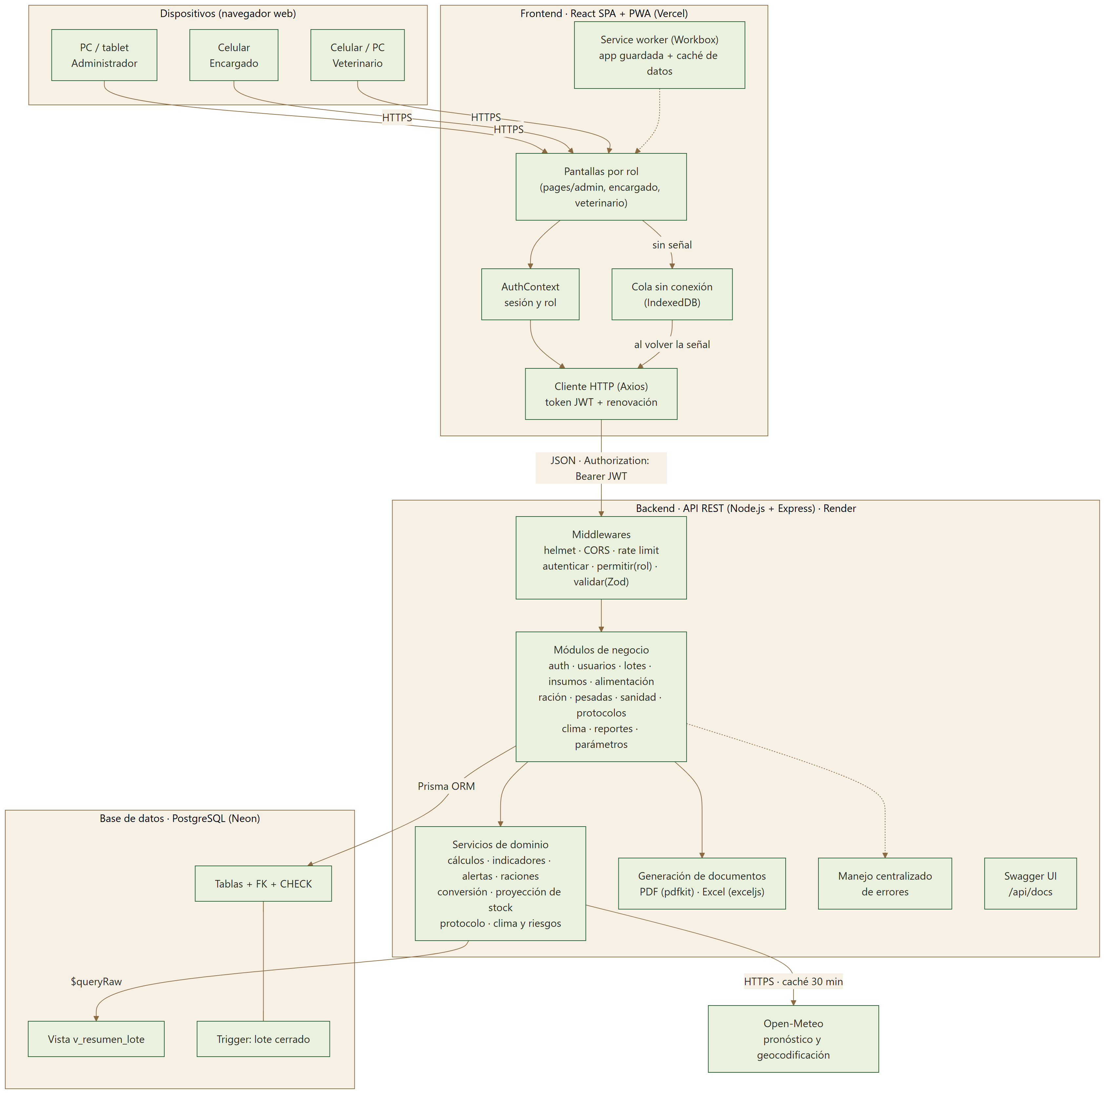
Arquitectura cliente-servidor en tres capas
SPA instalable (PWA) + API REST modular + PostgreSQL
1
Un solo código para el celular y la PC
Aplicación web responsive, sin apps nativas que mantener
2
Las reglas críticas viven en el servidor
Roles, costos y stock no se pueden saltear desde el cliente
3
El corral no tiene señal
Service worker + cola en IndexedDB; el reenvío es idempotente
4
Crecer sin rediseñar
Un módulo por área: ración, protocolos y clima se sumaron después
Se descartaron los microservicios: demasiada complejidad operativa para un solo establecimiento.
Notes:
Elegí una arquitectura cliente-servidor en tres capas. Cada decisión responde a una necesidad del caso: una sola aplicación web sirve al celular del encargado y a la PC del productor; las reglas de costos y permisos están en el servidor; para los corrales sin señal la aplicación es una PWA con una cola local. Descarté microservicios porque para un solo productor solo agregan complejidad. Autenticación con JWT, contraseñas con bcrypt, validación con Zod en la API y restricciones CHECK en la base.

Slide 9
Tecnologías y herramientas
1
Interfaz
2
Lógica de negocio
React 19 + Vite + Material UI · PWA con Workbox
Node.js 24 + Express 5 · Zod · JWT + bcrypt
3
Datos
4
Control de versiones
PostgreSQL 17 + Prisma · migraciones versionadas
Git + GitHub · ramas por issue y tags
5
Tareas
6
Pruebas
GitHub Projects · issues y milestones
Vitest + Supertest · Playwright (E2E)
7
Documentación
8
Despliegue
OpenAPI / Swagger · Markdown · Mermaid
Vercel + Render + Neon · GitHub Actions
Notes:
Un solo lenguaje, JavaScript, en el frontend y el backend, porque es un proyecto de una persona con plazo acotado. Cada cambio pasa por GitHub Actions: lint, pruebas con cobertura y build. Un push a main publica solo el frontend en Vercel y la API en Render, y aplica las migraciones en Neon. La API está documentada en Swagger y se puede probar online.

Slide 10
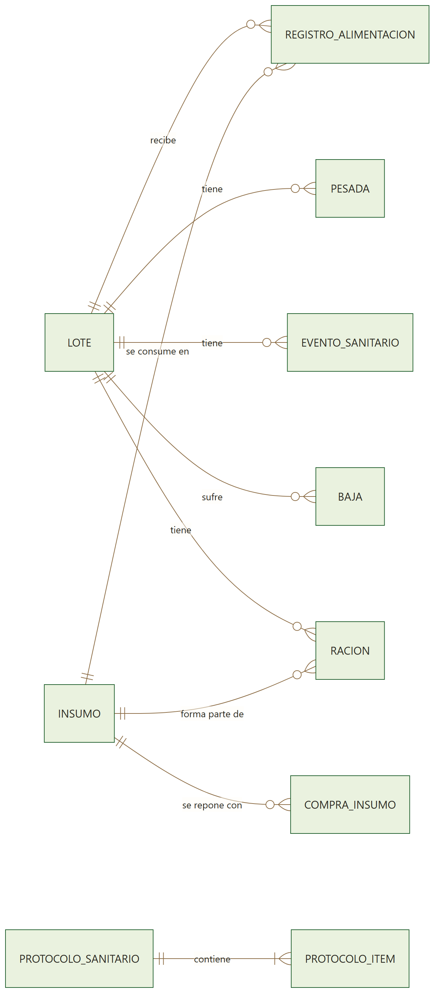
Modelo de datos
12
25
16
tablas
restricciones CHECK
índices
6
1
3
migraciones
vista de resumen
triggers
Tercera forma normal; los valores derivados (GDP proyectada, cabezas, cobertura) se calculan
Desnormalizaciones justificadas: el precio del día se guarda para que el costo histórico no cambie
Reglas en dos niveles: la API valida y la base las vuelve a exigir (stock ≥ 0, lote cerrado)
Notes:
El modelo tiene 12 tablas. Del diagrama de la primera entrega corregí que faltaban campos del lote, la auditoría de quién carga cada registro y el estado de los eventos sanitarios. Las reglas críticas se protegen dos veces: por ejemplo, un trigger impide cargar datos en un lote cerrado aunque alguien saltee la API. El diccionario de datos completo y las consultas de ejemplo están en el documento.

Slide 11
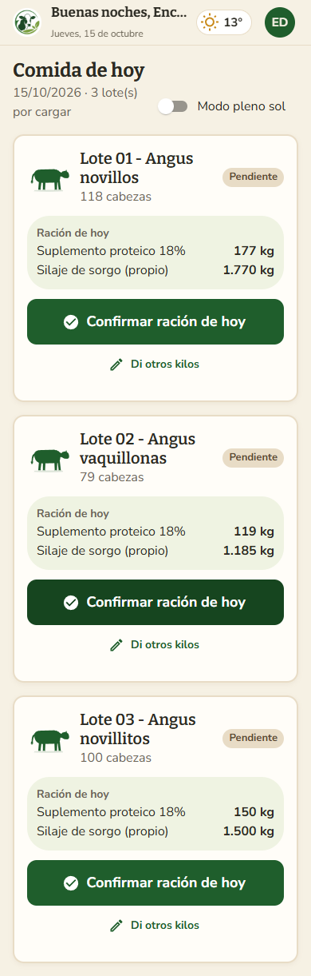
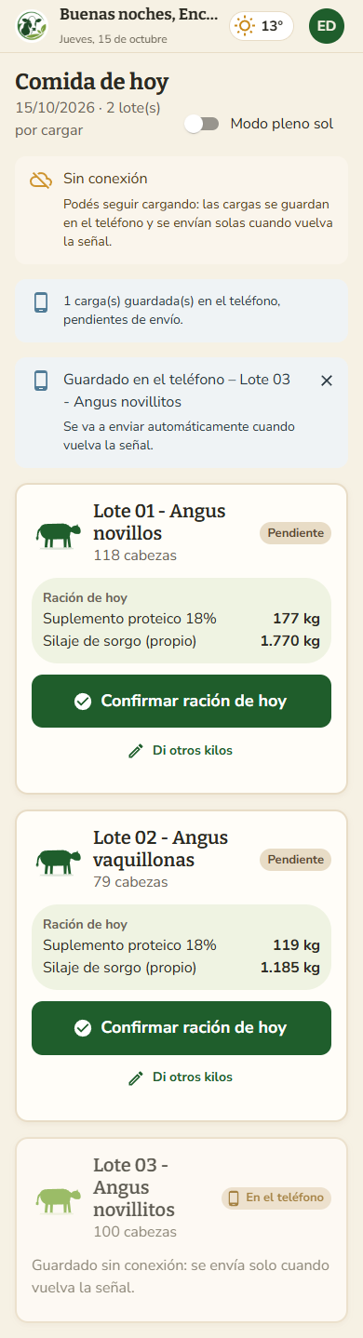
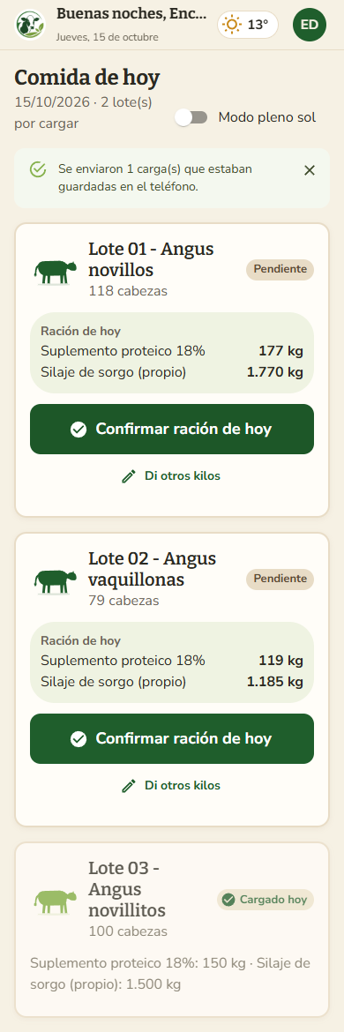

Demo: el encargado carga en un toque, aun sin señal
ganadotrack.vercel.app
Usuarios: admin, encargado y veterinario @ganadotrack.local
La contraseña se entrega aparte
Si la API tarda: se “despierta” en unos 50 s
Ración del día
Sin señal: queda en el teléfono
Vuelve la señal: se envía sola
Notes:
DEMO EN VIVO (5 minutos; guion completo en guion-defensa.md). 1) Encargado en el celular: confirmar la ración del Lote 01 con un toque. 2) Modo avión: confirmar otro lote, se ve "En el teléfono"; volver a conectar y se envía solo, sin duplicar. 3) Veterinario: ver las alertas, registrar un control de garrapata y ver que se programa el próximo; mostrar un protocolo. 4) Productor: dashboard con alertas y clima, detalle del lote con GDP, costo por kilo y margen, insumos con días de cobertura, descargar el informe PDF. Plan B: los videos de docs/entregas/video-demo.

Slide 12
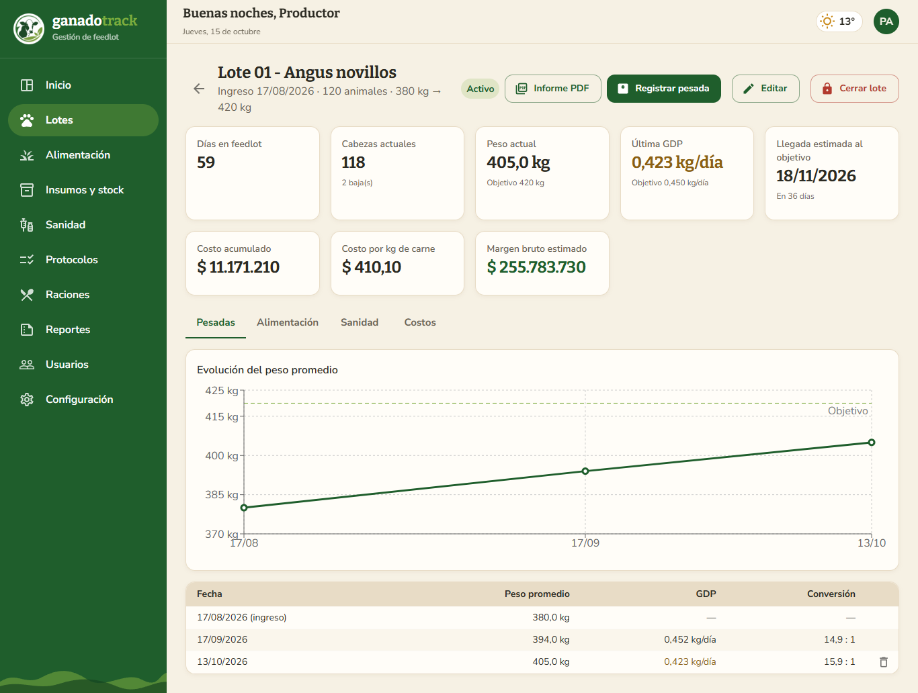
Lo que ve el productor
✓
Costo por kg y margen
de cada lote, actualizados con cada carga
✓
GDP y fecha estimada de venta
con alerta si el lote rinde menos
✓
Conversión alimenticia
en materia seca, entre pesadas
✓
Stock con días de cobertura
y la compra sugerida antes del quiebre
✓
Clima y riesgos
estrés térmico, garrapata y sequía
✓
Informes PDF y planilla Excel
para el productor y su contador
Notes:
Esta es la pantalla que responde al pain point número uno: el costo de engorde por kilo de carne y el margen de cada lote, calculados solos con cada carga del encargado. La GDP se calcula en cada pesada y proyecta la fecha de venta. Aclarar si preguntan: el margen es de engorde, no incluye el valor del animal al ingresar porque es cría propia; está documentado como límite y como mejora futura.

Slide 13
Verificación: pruebas automatizadas y E2E
118
pruebas automatizadas, 100 % aprobadas
88 %
de cobertura de líneas (98 % en los cálculos)
86
casos de prueba documentados y rastreables
14
incidencias detectadas y corregidas
Validación de aceptación: 4 de 5 criterios verificados internamente con los escenarios E2E; falta la confirmación del productor.
Notes:
Cada caso de prueba tiene un identificador CP que coincide con el nombre de la prueba en el código, así se rastrea del requerimiento al test. Las pruebas de integración usan una base PostgreSQL real separada. Corren en GitHub Actions en cada push. Las reglas críticas, como la atomicidad del stock o la idempotencia de la carga sin conexión, tienen su prueba. La validación con el productor quedó pendiente: los criterios que se pueden verificar sin él se cumplen, y el material para validarlo ya está preparado.

Slide 14
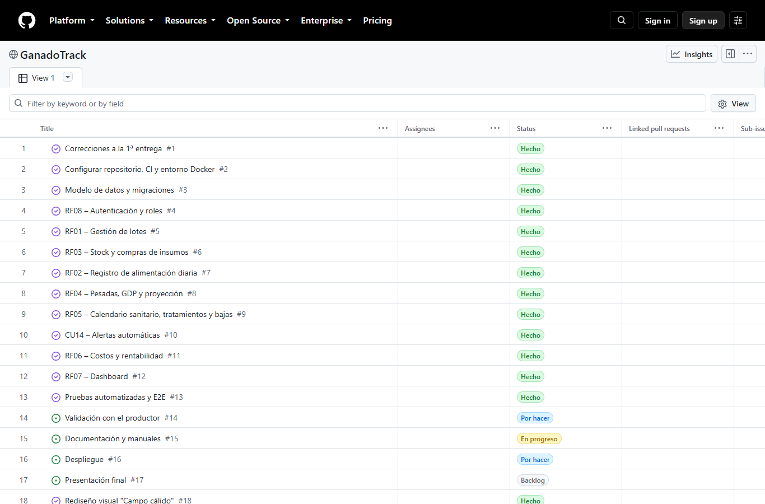
Seguimiento y control de cambios en GitHub
29
7
6
issues
milestones
versiones
1
Issue con criterios de aceptación
2
Rama feature/<n>-…
3
Commits “#n - …”
4
Pull request + CI en verde
5
Merge a develop → main
Tablero de GitHub Projects con los 29 issues
6
Tag ganadotrack-W.X.Y.Z
Notes:
Cada requerimiento es un issue con sus criterios de aceptación; cada issue tiene su rama, y cada commit referencia el número del issue, así hay trazabilidad del requerimiento al código. Nada se integra con la CI en rojo: el PR número 30 es un ejemplo de un error de la CI que se corrigió antes de integrar. Las versiones siguen la convención W.X.Y.Z de la cátedra; la final es la 1.1.1.1.

Slide 15
Resultados: del problema a la solución
Problema relevado | Respuesta de GanadoTrack
No conocía su costo por kg de carne | Costo de engorde por kg y margen de cada lote, calculados con cada carga
26 vacas perdidas por falta de control sanitario | Calendario armado solo por el protocolo, alertas 7 días antes y riesgo de garrapata según el clima
Registros en papel o de palabra | Todo queda registrado, con fecha y responsable; el encargado carga en un toque, aun sin señal
Pesadas anotadas sin análisis | GDP automática, fecha estimada de venta y conversión alimenticia
Compras de urgencia en la sequía | Días de cobertura, compra sugerida y alerta de sequía
Notes:
Este cuadro resume la coherencia del proyecto: cada problema que salió del relevamiento tiene una respuesta concreta en el sistema. Las dos necesidades principales, el costo por kilo y el control sanitario, están resueltas, y la causa del problema sanitario se ataca dos veces: el calendario se arma solo y el clima anticipa el riesgo de garrapata.

Slide 16
Trabajo futuro
Corto plazo
Mediano plazo
Largo plazo
Validar con el productor y ajustar los valores de referencia (GDP objetivo)
Costos completos: valor del animal y gastos generales
Notificaciones push, email o WhatsApp
Identificación individual por caravana
Ciclo completo: cría, parición y recría
Varios establecimientos por cuenta
Integración con el SENASA
Balanzas y sensores conectados
Pruebas de componentes y E2E en la CI
Notes:
Lo primero es completar la validación con el productor y confirmar la GDP objetivo: el valor relevado, 380 a 420 kilos en unos 95 días, da 0,42 kilos por día, que es bajo para un feedlot; como se carga por lote, corregirlo no requiere cambios. Después, costos completos, que también fue un pedido del productor, y notificaciones fuera del sistema. Lo que se dejó fuera del alcance, como caravanas y SENASA, queda para versiones mayores.

Slide 17
¡Gracias!
¿Preguntas?
Aplicación: ganadotrack.vercel.app
Repositorio: github.com/mateogit114730/ganadotrack
API (Swagger): ganadotrack-api.onrender.com/api/docs
Escaneá y probalo
Notes:
Cierre. Agradecer y abrir a preguntas. Links: https://ganadotrack.vercel.app · https://github.com/mateogit114730/ganadotrack. Preguntas probables y respuestas en guion-defensa.md.

